Slide 1
쇼핑몰 스윙프로그램
이태훈
Notes:
안녕하십니까 프로젝트 발표 전 팀원 소개 먼저 하겠습니다.
팀장 ㄱㄴㅎ
팀원 ㄱㅇㄱ
팀원 ㄱㄷㅇ
팀원 ㅎㅈㅎ 입니다.
지금부터 프로젝트 발표를 시작하겠습니다.

Slide 2



목차
소개
개발환경
프로그램 설계(DB,클래스,AID)
주요 기능 소개
Notes:
발표순서는 “다음”과 같습니다
첫 번째 “소개” 부터 보시겠습니다.

Slide 3
소개
프로그램 목적
쇼핑몰 제품,고객 관리(추가, 수정, 삭제)
PC에 설치하여 사용하므로 고객정보 유출이 없음
Notes:
먼저 저희 프로그램 목적은 보시는 것처럼 다양한 기능들을 쉽고 간편하게 이용할 수 있는 것이 목적이고
스윙, 웹 수업시간에 배운 기술을 활용하여
저희가 할 수 있는 것을 고려 했을 때 미용실 관리 프로그램을 만들 수 있겠다 생각되어 이 프로젝트를 선정하게 되었습니다.
그리고 작은 미용실에서도 용이하게 사용할 수 있도록 인터페이스를 고려해서 설계하였습니다.
제작 소요기간은 웹, 스윙 각 2주씩 걸렸습니다.

Slide 4
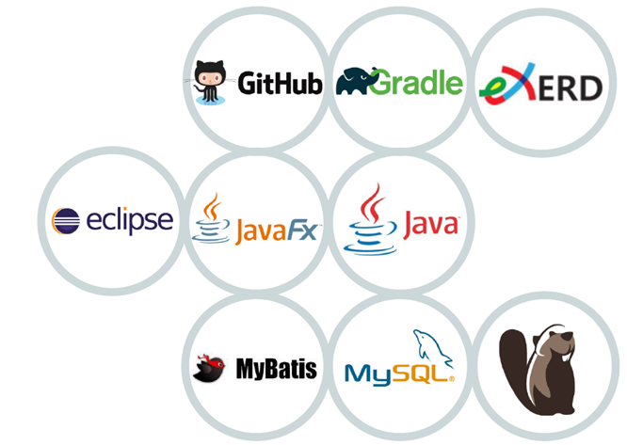

개발환경
Notes:
간단/
다음은 개발환경에 사용된 툴들입니다.

Slide 5
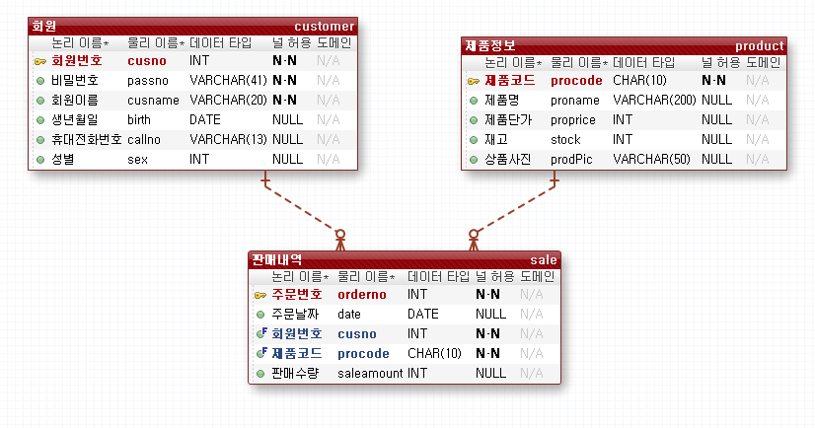
DB설계(ERD)
Notes:
다음 DB설계입니다.
빨간색 테이블은 자바스윙,
회색 테이블은 웹에서만 사용하는 db입니다.
특이점은 6조인 테이블인데.
DB의 부하를 줄이기 위해서 테이블들을 여러개로 쪼개었습니다.
그러는 와중에 특정 테이블이 여러 테이블들의 정보로 만들어 지는데 그 테이블에서 6조인이 필요했습니다
처음에는 sql 문장이 너무 길어서 작성하는데 곤란한 부분이 있었는데 나중에는 적응을 해서 무리없이 잘 사용있게 되었습니다.

Slide 6
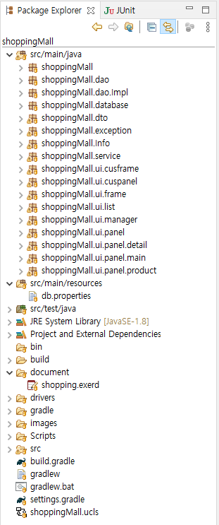
클래스 설계(MVC)
Model
Controller & View
Notes:
다음은 클래스 설계입니다.
MVC 구조를 이용하여 서버와 통신하는 구조입니다
자바의 경우 스윙자체가 보여지는 부분이라서 클래스의 숫자가 그리 많지 않습니다. (클래스 67개)
하지만 웹의 경우 페이지 별로 자바 핸들러가 하나씩 필요해 클래스 숫자가 훨씬 많습니다(클래스 100개 + 페이지 39개)

Slide 7
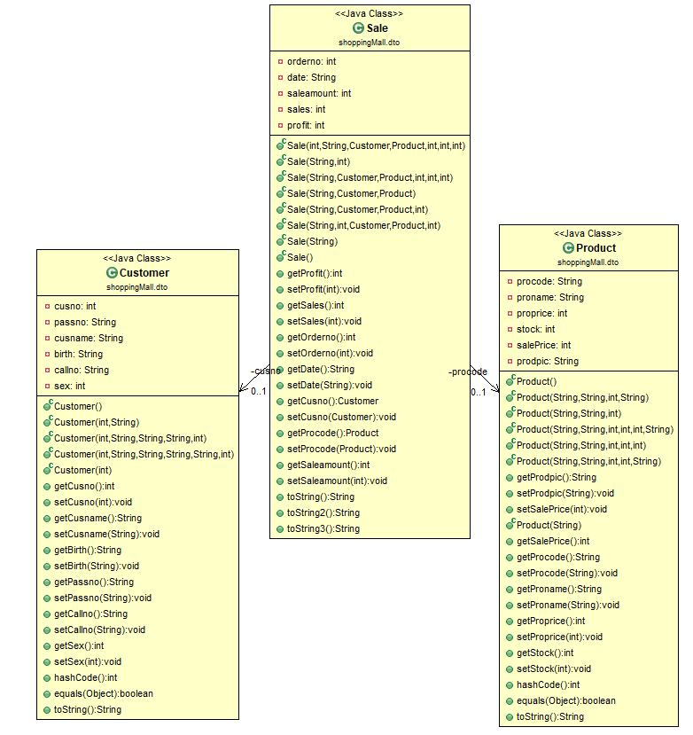
쇼핑몰 DTO AID
Notes:
다음은 UI흐름도 입니다.
파란색 박스는 자바스윙
빨간색 박스는 웹의 기능을 의미합니다
빨간색 글씨는 웹에서도 사용되는 기능들입니다.

Slide 8
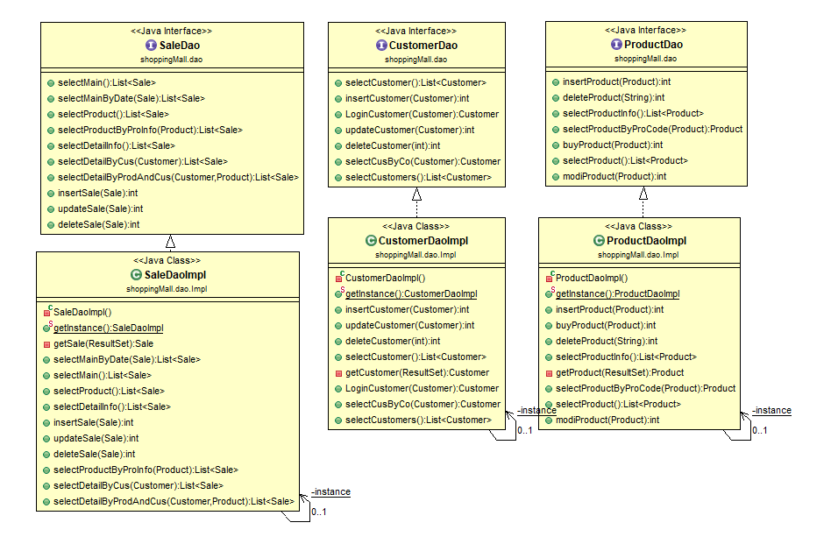
쇼핑몰DAO AID
Notes:
다음은 UI흐름도 입니다.
파란색 박스는 자바스윙
빨간색 박스는 웹의 기능을 의미합니다
빨간색 글씨는 웹에서도 사용되는 기능들입니다.

Slide 9
주요 기능 소개
SWING
관리자
로그인(고객)
제품 구입
제품관리
(수정,삭제,추가)
고객관리
(수정,삭제,추가)
판매내역
(검색,수정,삭제)
Notes:
다음은 UI흐름도 입니다.
파란색 박스는 자바스윙
빨간색 박스는 웹의 기능을 의미합니다
빨간색 글씨는 웹에서도 사용되는 기능들입니다.

Slide 10
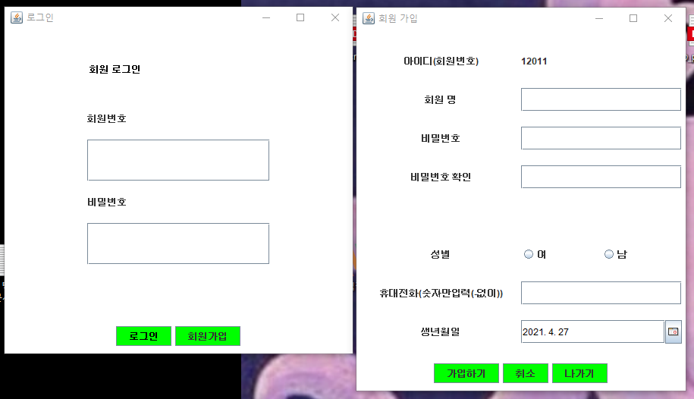
로그인UI

Slide 11
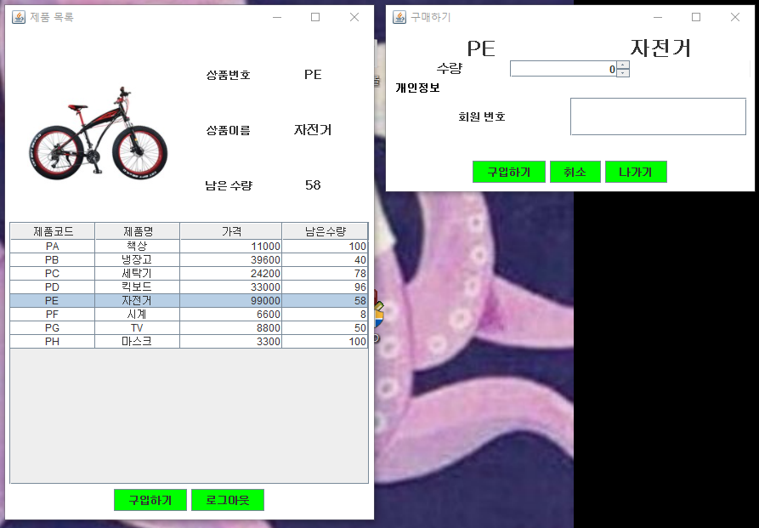
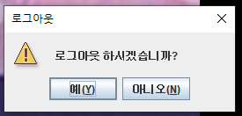
제품 구입 UI(고객용)

Slide 12
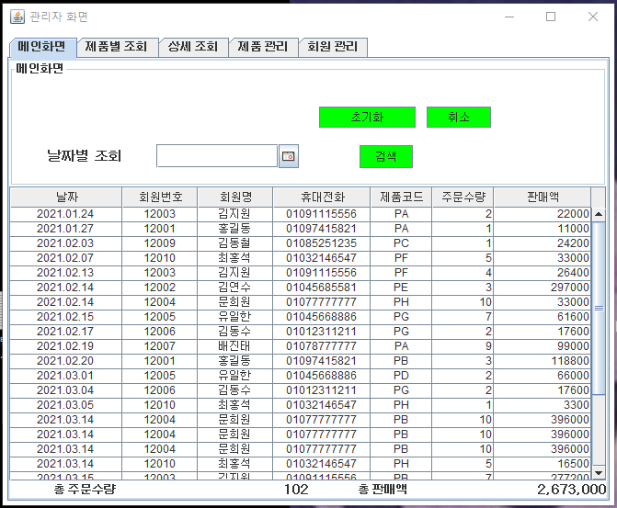
메인 UI

Slide 13
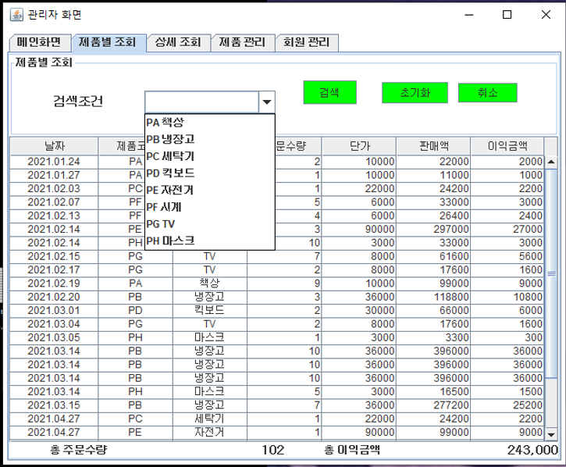
제품별조회 UI

Slide 14
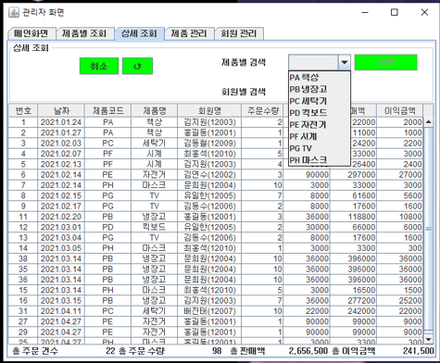
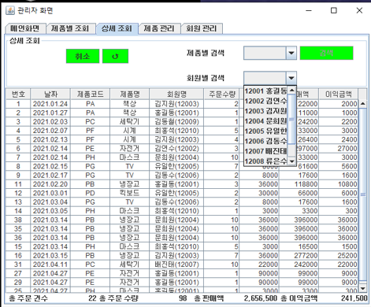
상세조회 UI

Slide 15
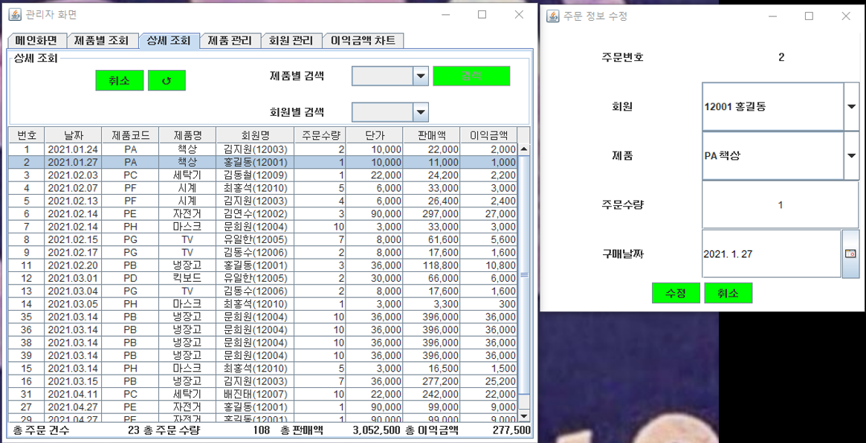
상세조회UI

Slide 16
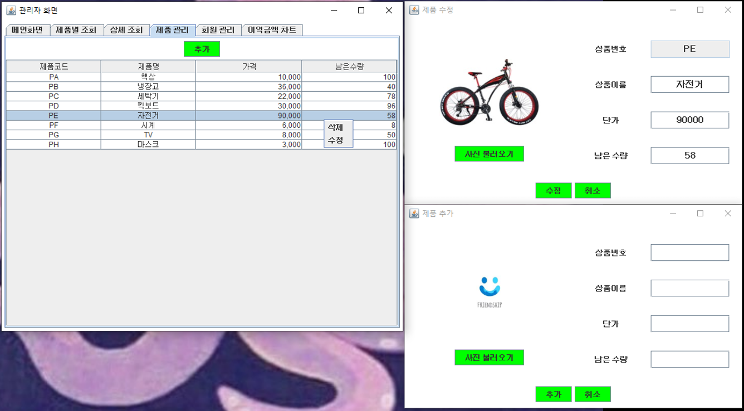
제품관리

Slide 17
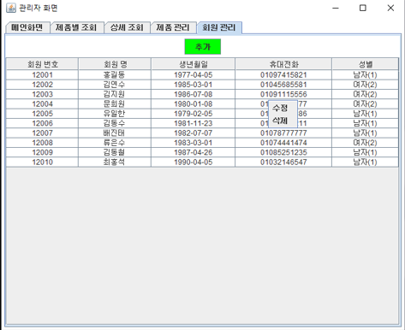
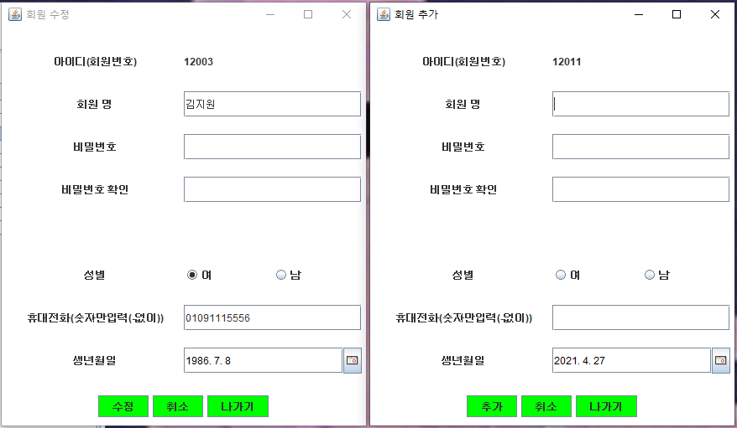
회원 관리

Slide 18
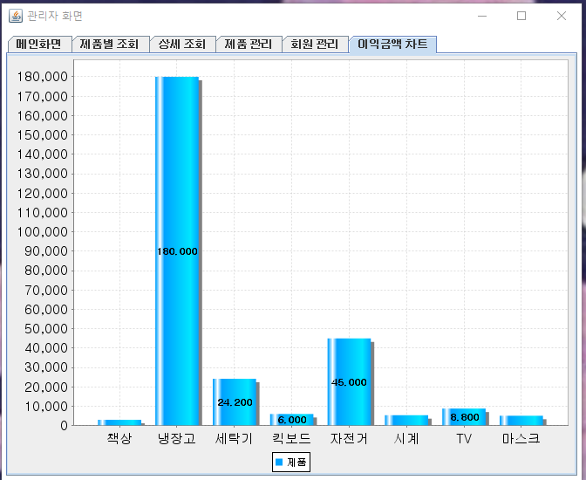
이익금액 차트UI

Slide 19
시연 시작하겠습니다.
Notes:
지금부터 시연을 시작하도록 하겠습니다.

Slide 20
Thank You !
감사합니다
https://github.com/MinSu-Kim/java_web02_teamA
Notes:
© Copyright Showeet.com – Creative & Free PowerPoint Templates

